Slide 1
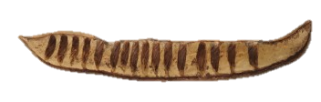
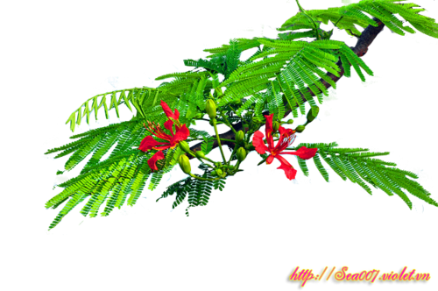

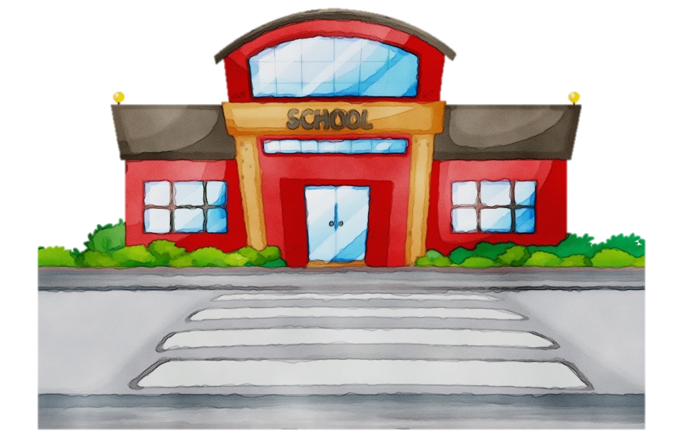


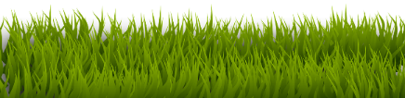

TẬP LÀM VĂN LỚP 4

Slide 2








KHỞI ĐỘNG

Slide 3

TRÒ CHƠI
Mảnh ghép
BÍ ẨN

Slide 4
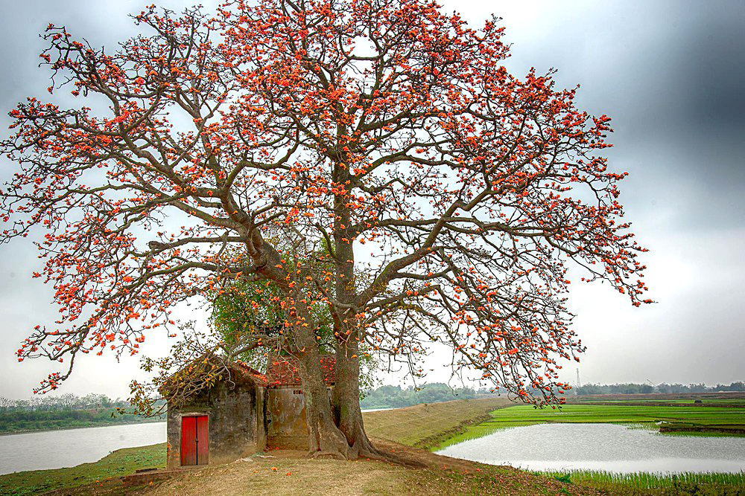





4
3
1
2

Slide 5
5
4
3
2
1
0
1
A
Không cần sử dụng các giác quan
B
Sử dụng càng nhiều giác quan càng tốt
Khi quan sát cây cối, ta cần sử dụng những giác quan nào?
C
Chỉ cần quan sát bằng thị giác

Slide 6
4
3
1
2

Slide 7
2
5
4
3
2
1
0
Để bài văn miêu tả hấp dẫn và sinh động, ta thường sử dụng biện pháp nghệ thuật gì?
A
So sánh
B
Nhân hóa
C
So sánh và nhân hóa

Slide 8
2
5
4
3
2
1
0
Để bài văn miêu tả hấp dẫn và sinh động, ta thường sử dụng biện pháp nghệ thuật gì?
C
So sánh và nhân hóa
A
Biện pháp so sánh
B
Biện pháp nhân hóa

Slide 9
4
3
2

Slide 10
3
5
4
3
2
1
0
Ý nào dưới đây chưa chính xác về
trình tự miêu tả cây cối?
A
Tả cây từ lúc còn non đến lúc kết trái là cách tả từng bộ phận của cây.
B
Tả thân, cành, lá, hoa, quả là cách tả từng bộ phận của cây.
C
Tả cây từ mùa xuân sang mùa hè là cách tả từng thời kì phát triển của cây.

Slide 11
4
3

Slide 12
4
5
4
3
2
1
0
Trong các câu dưới đây, câu nào không giới thiệu về một cây cụ thể?
A
Cây gạo già mỗi năm lại trở lại tuổi xuân, cành nặng trĩu những hoa đỏ mọng và đầy tiếng chim hót.
B
Bên vệ đường, sừng sững một cây sồi.
C
Bãi ngô quê em ngày càng xanh tốt.

Slide 13
4
5
4
3
2
1
0
Trong các câu dưới đây, câu nào không giới thiệu về một cây cụ thể?
C
Bãi ngô quê em ngày càng xanh tốt.
A
Cây gạo già mỗi năm lại trở lại tuổi xuân, cành nặng trĩu những hoa đỏ mọng và đầy tiếng chim hót.
B
Bên vệ đường, sừng sững một cây sồi.

Slide 14
4

Slide 15


TẬP LÀM VĂN 4
ĐOẠN VĂN TRONG BÀI VĂN MIÊU TẢ CÂY CỐI
(SGK Tiếng Việt 4 - trang 52)

Slide 16
MỤC TIÊU
Nắm được đặc điểm nội dung và hình thức của đoạn văn trong bài văn miêu tả cây cối.
Bước đầu biết cách xây dựng các đoạn văn miêu tả cây cối.
Viết được đoạn văn theo yêu cầu.

Slide 17
KHÁM PHÁ

Slide 18
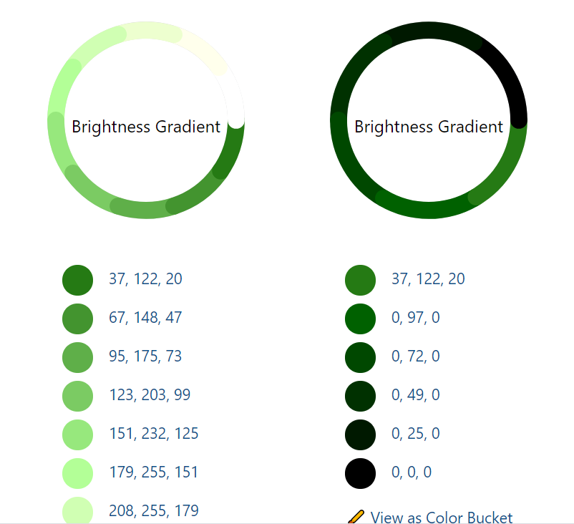
NHẬN XÉT
1
Đọc lại bài Cây gạo của nhà văn Vũ Tú Nam (sách Tiếng Việt lớp 4, tập hai, trang 32).
2
Tìm các đoạn trong bài văn nói trên.
3
Cho biết nội dung chính của mỗi đoạn văn là gì .

Slide 19
NHẬN XÉT
Cây gạo
(1)
Cây gạo già mỗi năm lại trở lại tuổi xuân, cành nặng trĩu những hoa đỏ mọng và đầy tiếng chim hót. Chỉ cần một làn gió nhẹ hay một đôi chim mới đến là có ngay mấy bông gạo lìa cành. Những bông hoa rơi từ trên cao, đài hoa nặng chúi xuống, những cánh hoa đỏ rực quay tít như chong chóng nom thật đẹp.
(2)
(3)
Hết mùa hoa, chim chóc cũng vãn. Cây gạo chấm dứt những ngày tưng bừng ồn ã, lại trở về với dáng vẻ xanh mát, trầm tư. Cây đứng im cao lớn, hiền lành, làm tiêu cho những con đò cập bến và cho những đứa con về thăm quê mẹ.
Ngày tháng đi thật chậm mà cũng thật nhanh. Những bông hoa đỏ ngày nào đã trở thành những quả gạo múp míp, hai đầu thon vút như con thoi. Sợi bông trong quả đầy dần, căng lên; những mảnh vỏ tách ra cho các múi bông nở đều, chín như nồi cơm chín đội vung mà cười, trắng lóa. Cây gạo như treo rung rinh hàng ngàn nồi cơm gạo mới.
Vũ Tú Nam

Slide 20
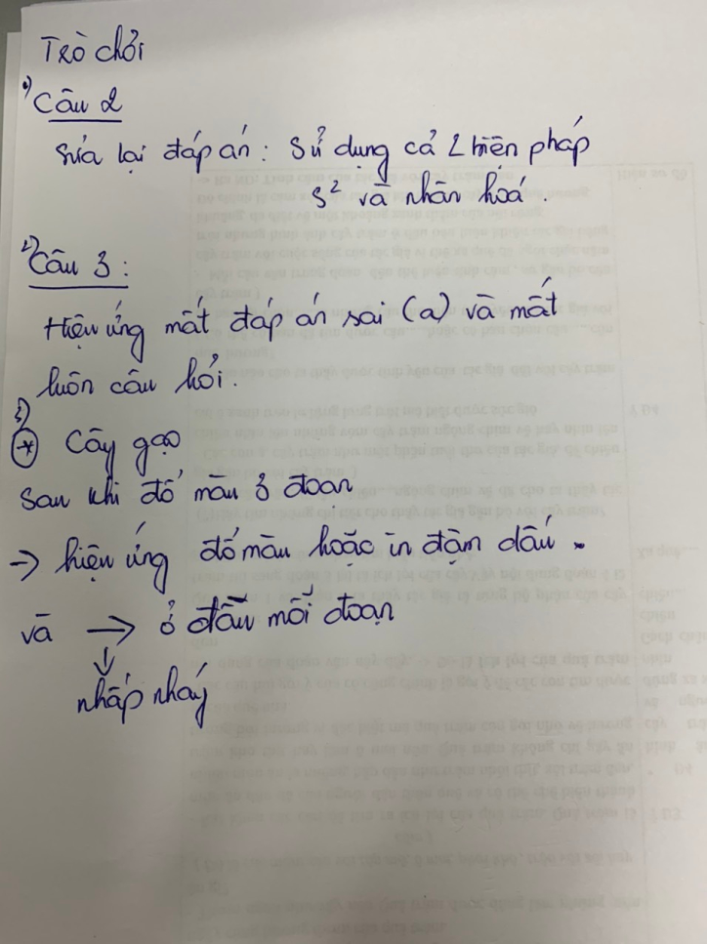



NHẬN XÉT
Cây gạo
(1)
Cây gạo già mỗi năm lại trở lại tuổi xuân, cành nặng trĩu những hoa đỏ mọng và đầy tiếng chim hót. Chỉ cần một làn gió nhẹ hay một đôi chim mới đến là có ngay mấy bông gạo lìa cành. Những bông hoa rơi từ trên cao, đài hoa nặng chúi xuống, những cánh hoa đỏ rực quay tít như chong chóng nom thật đẹp.
(2)
(3)
Hết mùa hoa, chim chóc cũng vãn. Cây gạo chấm dứt những ngày tưng bừng ồn ã, lại trở về với dáng vẻ xanh mát, trầm tư. Cây đứng im cao lớn, hiền lành, làm tiêu cho những con đò cập bến và cho những đứa con về thăm quê mẹ.
Ngày tháng đi thật chậm mà cũng thật nhanh. Những bông hoa đỏ ngày nào đã trở thành những quả gạo múp míp, hai đầu thon vút như con thoi. Sợi bông trong quả đầy dần, căng lên; những mảnh vỏ tách ra cho các múi bông nở đều, chín như nồi cơm chín đội vung mà cười, trắng lóa. Cây gạo như treo rung rinh hàng ngàn nồi cơm gạo mới.
Vũ Tú Nam

Slide 21
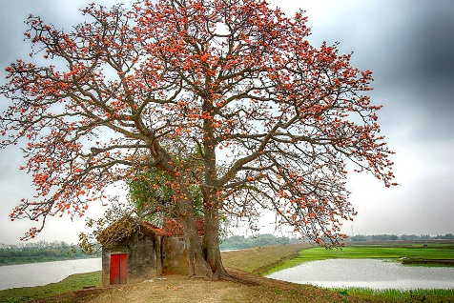
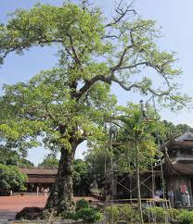
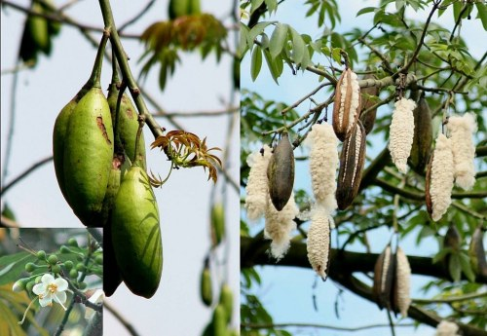
Cây gạo
NHẬN XÉT
Cây gạo già mỗi năm lại trở lại tuổi xuân, cành nặng trĩu những hoa đỏ mọng và đầy tiếng chim hót. Chỉ cần một làn gió nhẹ hay một đôi chim mới đến là có ngay mấy bông gạo lìa cành. Những bông hoa rơi từ trên cao, đài hoa nặng chúi xuống, những cánh hoa đỏ rực quay tít như chong chóng nom thật đẹp.
(1)
Tả cây gạo khi bước vào mùa hoa.
Hết mùa hoa, chim chóc cũng vãn. Cây gạo chấm dứt những ngày tưng bừng ồn ã, lại trở về với dáng vẻ xanh mát, trầm tư. Cây đứng im cao lớn, hiền lành, làm tiêu cho những con đò cập bến và cho những đứa con về thăm quê mẹ.
(2)
Tả cây gạo khi hết mùa hoa.
(3)
Ngày tháng đi thật chậm mà cũng thật nhanh. Những bông hoa đỏ ngày nào đã trở thành những quả gạo múp míp, hai đầu thon vút như con thoi. Sợi bông trong quả đầy dần, căng lên; những mảnh vỏ tách ra cho các múi bông nở đều, chín như nồi cơm chín đội vung mà cười, trắng lóa. Cây gạo như treo rung rinh hàng ngàn nồi cơm gạo mới.
Tả cây gạo khi quả đã già.
Vũ Tú Nam

Slide 22
NHẬN XÉT
Cây gạo già mỗi năm lại trở lại tuổi xuân, cành nặng trĩu những hoa đỏ mọng và đầy tiếng chim hót. Chỉ cần một làn gió nhẹ hay một đôi chim mới đến là có ngay mấy bông gạo lìa cành. Những bông hoa rơi từ trên cao, đài hoa nặng chúi xuống, những cánh hoa đỏ rực quay tít như chong chóng nom thật đẹp.
(1)
Tả cây gạo khi bước vào mùa hoa.
- Giống nhau: cùng miêu tả cây gạo.
?
Hết mùa hoa, chim chóc cũng vãn. Cây gạo chấm dứt những ngày tưng bừng ồn ã, lại trở về với dáng vẻ xanh mát, trầm tư. Cây đứng im cao lớn, hiền lành, làm tiêu cho những con đò cập bến và cho những đứa con về thăm quê mẹ.
(2)
Nhận xét về sự giống và khác nhau trong nội dung của từng đoạn?
Tả cây gạo khi hết mùa hoa.
- Khác nhau: Mỗi đoạn văn lại tả cây gạo ở từng thời kì phát triển khác nhau.
(3)
Ngày tháng đi thật chậm mà cũng thật nhanh. Những bông hoa đỏ ngày nào đã trở thành những quả gạo múp míp, hai đầu thon vút như con thoi. Sợi bông trong quả đầy dần, căng lên; những mảnh vỏ tách ra cho các múi bông nở đều, chín như nồi cơm chín đội vung mà cười, trắng lóa. Cây gạo như treo rung rinh hàng ngàn nồi cơm gạo mới.
Tả cây gạo khi quả đã già.

Slide 23
Bài tập
Nối đoạn văn ở cột A với nội dung miêu tả tương ứng ở cột B cho thích hợp.
A
B
1. Cây mai cao trên hai mét, dáng thanh, thân thẳng như thân trúc. Tán tròn tự nhiên xòe rộng ở phần gốc, thu dần thành một điểm ở đỉnh ngọn. Gốc lớn bằng bắp tay, cành vươn đều, nhánh nào cũng rắn chắc.
a. Tả đặc điểm và hương vị của quả.
2. Khi bóc vỏ ra rồi thì không có nước tèm lem, mà hột thì chỉ nhỏ bằng đầu ngón tay út. Cùi vải dày như cùi dừa nhưng không trắng bạch mà trắng ngà. Đặt lên lưỡi, cắn một miếng thì nước chan hòa, ngọt sắt, nhai thì mềm mà lại giòn, nhai khe khẽ thì chính tai mình thấy như sậm sựt.
b. Tả dáng, thân và cành cây.
3. Đó là một cây sồi lớn, hai người ôm không xuể, có những cành có lẽ đã gãy từ lâu, vỏ cây nứt nẻ đầy vết sẹo. Với những cánh tay to xù xì không cân đối, với những ngón tay quều quào xòe rộng, nó như một con quái vật già nua cau có và khinh khỉnh đứng giữa đám bạch dương tươi cười.
c. Tả bao quát cây.

Slide 24
Bài tập
Nối đoạn văn ở cột A với nội dung miêu tả tương ứng ở cột B cho thích hợp.
A
B
1. Cây mai cao trên hai mét, dáng thanh, thân thẳng như thân trúc. Tán tròn tự nhiên xòe rộng ở phần gốc, thu dần thành một điểm ở đỉnh ngọn. Gốc lớn bằng bắp tay, cành vươn đều, nhánh nào cũng rắn chắc.
c. Tả bao quát cây.
2. Khi bóc vỏ ra rồi thì không có nước tèm lem, mà hột thì chỉ nhỏ bằng đầu ngón tay út. Cùi vải dày như cùi dừa nhưng không trắng bạch mà trắng ngà. Đặt lên lưỡi, cắn một miếng thì nước chan hòa, ngọt sắt, nhai thì mềm mà lại giòn, nhai khe khẽ thì chính tai mình thấy như sậm sựt.
b. Tả dáng, thân và cành cây.
3. Đó là một cây sồi lớn, hai người ôm không xuể, có những cành có lẽ đã gãy từ lâu, vỏ cây nứt nẻ đầy vết sẹo. Với những cánh tay to xù xì không cân đối, với những ngón tay quều quào xòe rộng, nó như một con quái vật già nua cau có và khinh khỉnh đứng giữa đám bạch dương tươi cười.
a. Tả đặc điểm và hương vị của quả.

Slide 25
Bài tập
Nối đoạn văn ở cột A với nội dung miêu tả tương ứng ở cột B cho thích hợp.
A
B
1. Cây mai cao trên hai mét, dáng thanh, thân thẳng như thân trúc. Tán tròn tự nhiên xòe rộng ở phần gốc, thu dần thành một điểm ở đỉnh ngọn. Gốc lớn bằng bắp tay, cành vươn đều, nhánh nào cũng rắn chắc.
c. Tả bao quát cây.
2. Khi bóc vỏ ra rồi thì không có nước tèm lem, mà hột thì chỉ nhỏ bằng đầu ngón tay út. Cùi vải dày như cùi dừa nhưng không trắng bạch mà trắng ngà. Đặt lên lưỡi, cắn một miếng thì nước chan hòa, ngọt sắt, nhai thì mềm mà lại giòn, nhai khe khẽ thì chính tai mình thấy như sậm sựt.
a. Tả đặc điểm và hương vị của quả.
3. Đó là một cây sồi lớn, hai người ôm không xuể, có những cành có lẽ đã gãy từ lâu, vỏ cây nứt nẻ đầy vết sẹo. Với những cánh tay to xù xì không cân đối, với những ngón tay quều quào xòe rộng, nó như một con quái vật già nua cau có và khinh khỉnh đứng giữa đám bạch dương tươi cười.
b. Tả dáng, thân và cành cây.

Slide 26
Bài tập
Nối đoạn văn ở cột A với nội dung miêu tả tương ứng ở cột B cho thích hợp.
A
B
1. Cây mai cao trên hai mét, dáng thanh, thân thẳng như thân trúc. Tán tròn tự nhiên xòe rộng ở phần gốc, thu dần thành một điểm ở đỉnh ngọn. Gốc lớn bằng bắp tay, cành vươn đều, nhánh nào cũng rắn chắc.
c. Tả bao quát cây.
2. Khi bóc vỏ ra rồi thì không có nước tèm lem, mà hột thì chỉ nhỏ bằng đầu ngón tay út. Cùi vải dày như cùi dừa nhưng không trắng bạch mà trắng ngà. Đặt lên lưỡi, cắn một miếng thì nước chan hòa, ngọt sắt, nhai thì mềm mà lại giòn, nhai khe khẽ thì chính tai mình thấy như sậm sựt.
a. Tả đặc điểm và hương vị của quả.
3. Đó là một cây sồi lớn, hai người ôm không xuể, có những cành có lẽ đã gãy từ lâu, vỏ cây nứt nẻ đầy vết sẹo. Với những cánh tay to xù xì không cân đối, với những ngón tay quều quào xòe rộng, nó như một con quái vật già nua cau có và khinh khỉnh đứng giữa đám bạch dương tươi cười.
b. Tả dáng, thân và cành cây.

Slide 27
Bài tập
Nối đoạn văn ở cột A với nội dung miêu tả tương ứng ở cột B cho thích hợp.
A
B
Trong bài văn miêu tả cây cối :
1. Nhìn từ xa, cây chuối tựa như một chiếc ô xanh mát rượi. Thân cây cao hơn đầu người, mọc thẳng, không có cành, chung quanh là mấy cây con đứng sát thành bụi như người mẹ đang che chở cho đàn con.
Mỗi đoạn văn có một nội dung nhất định, chẳng hạn:
2. Khi bóc vỏ ra rồi thì không có nước tèm lem, mà hột thì chỉ nhỏ bằng đầu ngón tay út. Cùi vải dày như cùi dừa nhưng không trắng bạch mà trắng ngà. Đặt lên lưỡi, cắn một miếng thì nước chan hòa, ngọt sắt, nhai thì mềm mà lại giòn, nhai khe khẽ thì chính tai mình thấy như sậm sựt.
3. Đó là một cây sồi lớn, hai người ôm không xuể, có những cành có lẽ đã gãy từ lâu, vỏ cây nứt nẻ đầy vết sẹo. Với những cánh tay to xù xì không cân đối, với những ngón tay quều quào xòe rộng, nó như một con quái vật già nua cau có và khinh khỉnh đứng giữa đám bạch dương tươi cười.
a. Tả đặc điểm và hương vị của quả.
b. Tả dáng, thân và cành cây.
c. Tả bao quát cây.

Slide 28
Trong bài văn miêu tả cây cối :
Mỗi đoạn văn có một nội dung nhất định, chẳng hạn:
tả bao quát
c. Tả bao quát cây.
a. Tả đặc điểm và hương vị của quả.
b. Tả dáng, thân và cành cây.

Slide 29
Trong bài văn miêu tả cây cối :
Mỗi đoạn văn có một nội dung nhất định, chẳng hạn:
tả bao quát
, tả từng bộ phận của cây
hoặc tả cây theo
b. Tả dáng, thân và cành cây.
a. Tả đặc điểm và hương vị của quả.
từng mùa, từng thời kì phát triển, …

Slide 30
GHI NHỚ
Trong bài văn miêu tả cây cối :
1.
Mỗi đoạn văn có một nội dung nhất định, chẳng hạn:
tả bao quát
, tả từng bộ phận của cây
hoặc tả cây theo
từng mùa, từng thời kì phát triển, …
2.
Khi viết, hết mỗi đoạn văn cần xuống dòng.

Slide 31
GHI NHỚ
Trong bài văn miêu tả cây cối :
1. Mỗi đoạn văn có một nội dung nhất định, chẳng hạn: tả bao quát, tả từng bộ phận của cây hoặc tả cây theo từng mùa, từng thời kì phát triển, …
2. Khi viết, hết mỗi đoạn văn cần xuống dòng.
Trong bài văn miêu tả cây cối :
1.
Mỗi đoạn văn có một nội dung nhất định, chẳng hạn:
tả bao quát
, tả từng bộ phận của cây
hoặc tả cây theo
từng mùa, từng thời kì phát triển, …
2.
Khi viết, hết mỗi đoạn văn cần xuống dòng.

Slide 32
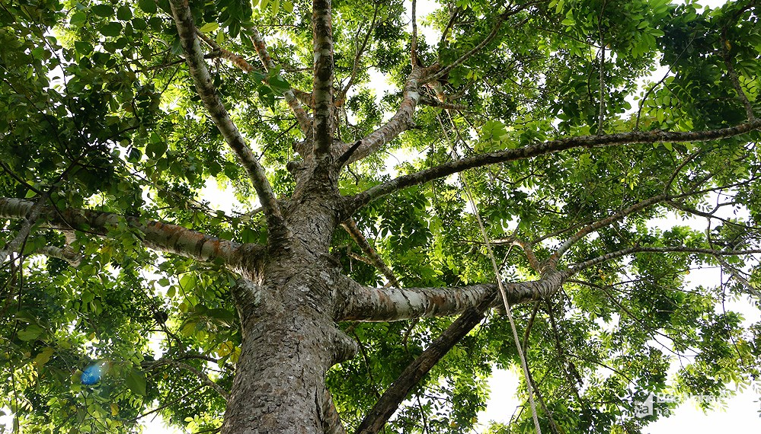
Luyện tập

Slide 33

Luyện tập
1. Xác định các đoạn văn và nội dung chính của từng đoạn trong bài văn dưới đây:
Cây trám đen
_ Theo VI HỒNG, HỒ THỦY GIANG _
(1)
Ở đầu bản tôi có mấy cây trám đen. Thân cây cao vút, thẳng như một cột nước từ trên trời rơi xuống. Cành cây mập mạp, nằm ngang, vươn tỏa như những gọng ô. Trên cái gọng ô ấy xòa tròn một chiếc ô xanh ngút ngát. Lá trám đen chỉ to bằng bàn tay đứa trẻ lên ba, nhưng dài chừng một gang tay.
Trám đen có hai loại. Quả trám đen tẻ chỉ bằng nửa quả nhót to, nhưng hai đầu nhọn hơn. Cùi trám đen tẻ mỏng, cứng, có phần hơi khô, xác, không ngon bằng trám đen nếp. Trám đen nếp cũng màu tím như trám đen tẻ, nhưng quả mập, mỡ màng, cùi dày, bấm ngập móng ngón tay cái mà không chạm hạt.
(2)
Cùi trám đen có chất béo, bùi và thơm. Trám đen rất ưa xào với tóp mỡ. Trám đen còn được dùng làm ô mai, phơi khô để ăn dần. Người miền núi rất thích món trám đen trộn với xôi hay cốm.
(3)
(4)
Chiều chiều, tôi thường ra đầu bản nhìn lên những vòm cây trám ngóng chim về. Người bản tôi nhìn lên cái ô xanh treo lơ lửng lưng trời ấy mà biết được sức gió. Xa quê đã ngót chục năm trời, tôi vẫn nhớ da diết những cây trám đen ở đầu bản.

Slide 34

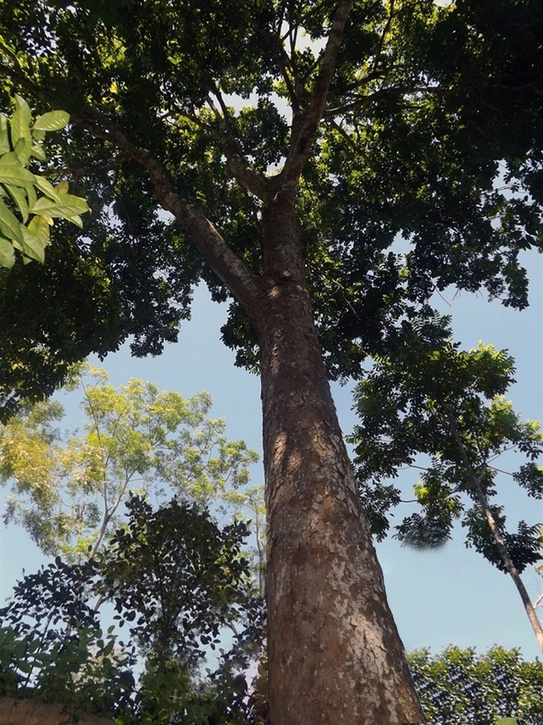


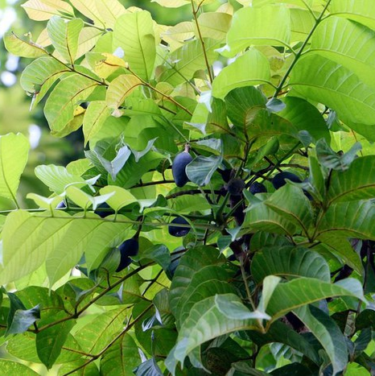
(1)
Ở đầu bản tôi có mấy cây trám đen. Thân cây cao vút, thẳng như một cột nước từ trên trời rơi xuống. Cành cây mập mạp, nằm ngang, vươn tỏa như những gọng ô. Trên cái gọng ô ấy xòa tròn một chiếc ô xanh ngút ngát. Lá trám đen chỉ to bằng bàn tay đứa trẻ lên ba, nhưng dài chừng một gang tay.
Nội dung: Giới thiệu và tả từng bộ phận thân, cành và lá cây trám đen.

Slide 35


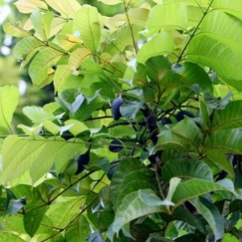
(1)
Ở đầu bản tôi có mấy cây trám đen. Thân cây cao vút, thẳng như một cột nước từ trên trời rơi xuống. Cành cây mập mạp, nằm ngang, vươn tỏa như những gọng ô. Trên cái gọng ô ấy xòa tròn một chiếc ô xanh ngút ngát. Lá trám đen chỉ to bằng bàn tay đứa trẻ lên ba, nhưng dài chừng một gang tay.
Giới thiệu và tả từng bộ phận thân, cành và lá cây trám đen.
Đoạn 1

Slide 36
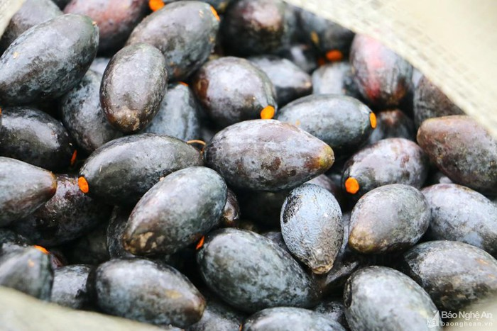
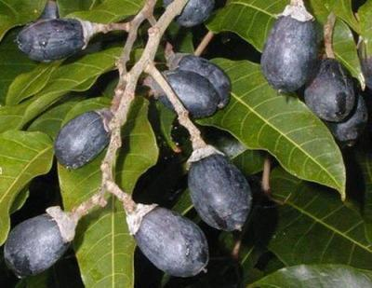
(2)
Trám đen có hai loại. Quả trám đen tẻ chỉ bằng nửa quả nhót to, nhưng hai đầu nhọn hơn. Cùi trám đen tẻ mỏng, cứng, có phần hơi khô, xác, không ngon bằng trám đen nếp. Trám đen nếp cũng màu tím như trám đen tẻ, nhưng quả mập, mỡ màng, cùi dày, bấm ngập móng ngón tay cái mà không chạm hạt.
Đoạn 1

Slide 37
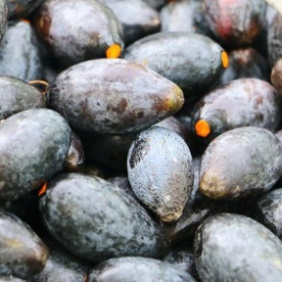
(2)
Trám đen có hai loại. Quả trám đen tẻ chỉ bằng nửa quả nhót to, nhưng hai đầu nhọn hơn. Cùi trám đen tẻ mỏng, cứng, có phần hơi khô, xác, không ngon bằng trám đen nếp. Trám đen nếp cũng màu tím như trám đen tẻ, nhưng quả mập, mỡ màng, cùi dày, bấm ngập móng ngón tay cái mà không chạm hạt.
Đoạn 1
Tả hai loại quả trám đen: trám đen tẻ và trám đen nếp.
Đoạn 2

Slide 38
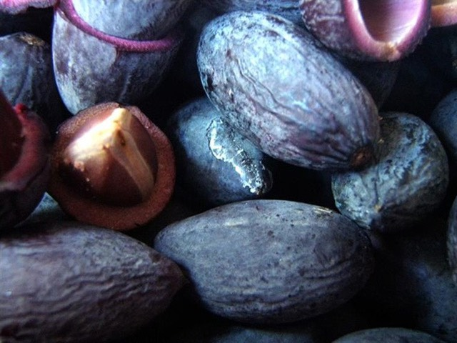

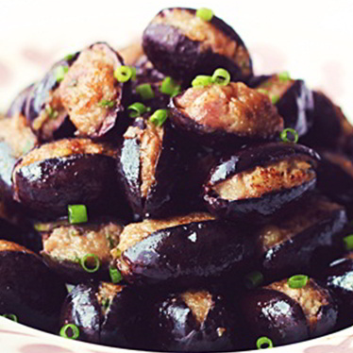
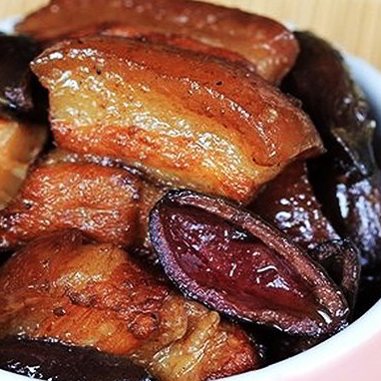
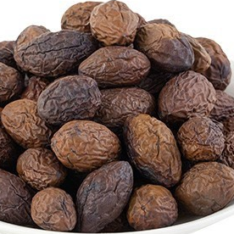
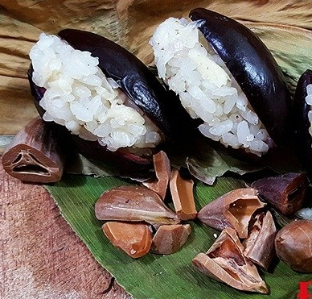
(3)
Cùi trám đen có chất béo, bùi và thơm. Trám đen rất ưa xào với tóp mỡ. Trám đen còn được dùng làm ô mai, phơi khô để ăn dần. Người miền núi rất thích món trám đen trộn với xôi hay cốm.
Đoạn 1
Đoạn 2
Nội dung: Ích lợi của quả trám đen.

Slide 39
(3)
Cùi trám đen có chất béo, bùi và thơm. Trám đen rất ưa xào với tóp mỡ. Trám đen còn được dùng làm ô mai, phơi khô để ăn dần. Người miền núi rất thích món trám đen trộn với xôi hay cốm.
Đoạn 1
Đoạn 3
Đoạn 2
Ích lợi của quả trám đen.

Slide 40
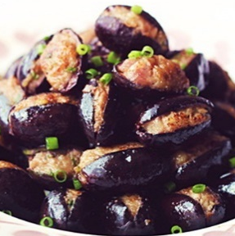
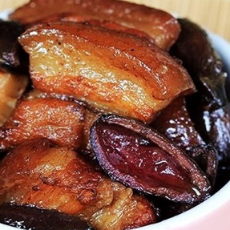

Chiều chiều, tôi thường ra đầu bản nhìn lên những vòm cây trám ngóng chim về. Người bản tôi nhìn lên cái ô xanh treo lơ lửng lưng trời ấy mà biết được sức gió. Xa quê đã ngót chục năm trời, tôi vẫn nhớ da diết những cây trám đen ở đầu bản.
(4)
Đoạn 1
Đoạn 2
Đoạn 3

Slide 41
Chiều chiều, tôi thường ra đầu bản nhìn lên những vòm cây trám ngóng chim về. Người bản tôi nhìn lên cái ô xanh treo lơ lửng lưng trời ấy mà biết được sức gió. Xa quê đã ngót chục năm trời, tôi vẫn nhớ da diết những cây trám đen ở đầu bản.
(4)
Đoạn 1
Đoạn 2
Đoạn 3

Slide 42
Chiều chiều, tôi thường ra đầu bản nhìn lên những vòm cây trám ngóng chim về. Người bản tôi nhìn lên cái ô xanh treo lơ lửng lưng trời ấy mà biết được sức gió. Xa quê đã ngót chục năm trời, tôi vẫn nhớ da diết những cây trám đen ở đầu bản.
(4)
Đoạn 1
Đoạn 2
Đoạn 3

Slide 43
Chiều chiều, tôi thường ra đầu bản nhìn lên những vòm cây trám ngóng chim về. Người bản tôi nhìn lên cái ô xanh treo lơ lửng lưng trời ấy mà biết được sức gió. Xa quê đã ngót chục năm trời, tôi vẫn nhớ da diết những cây trám đen ở đầu bản.
(4)
Đoạn 1
Đoạn 4
Đoạn 2
Tình cảm của tác giả với cây trám đen.
Đoạn 3

Slide 44


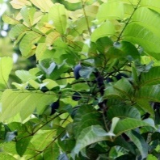



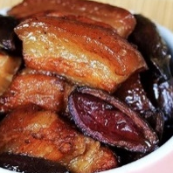


CÂY TRÁM ĐEN
Giới thiệu và tả từng bộ phận thân, cành, lá của cây trám đen.
Đoạn 1
Tả hai loại quả trám đen: trám đen tẻ và trám đen nếp.
Đoạn 2
Đoạn 3
Ích lợi của quả trám đen.
Đoạn 4
Tình cảm của tác giả với cây trám đen.

Slide 45

LUYỆN TẬP
2. Hãy viết một đoạn văn nói về lợi ích của một loài cây mà em biết.

Slide 46
LUYỆN TẬP
2. Hãy viết một đoạn văn nói về lợi ích của một loài cây mà em biết.
Gợi ý
Bước 1: Tìm ý
Cây bóng mát
- Xác định loài cây muốn nêu lợi ích.
Cây ăn quả
Cây hoa
- Kể ra các lợi ích của loài cây đã chọn.
. . .
Bước 2: Viết thành một đoạn văn hoàn chỉnh
- Trình bày: Lùi vào ở đầu đoạn và kết thúc đoạn có dấu chấm.
- Nội dung: Nêu lợi ích của một loài cây mà em biết.

Slide 47
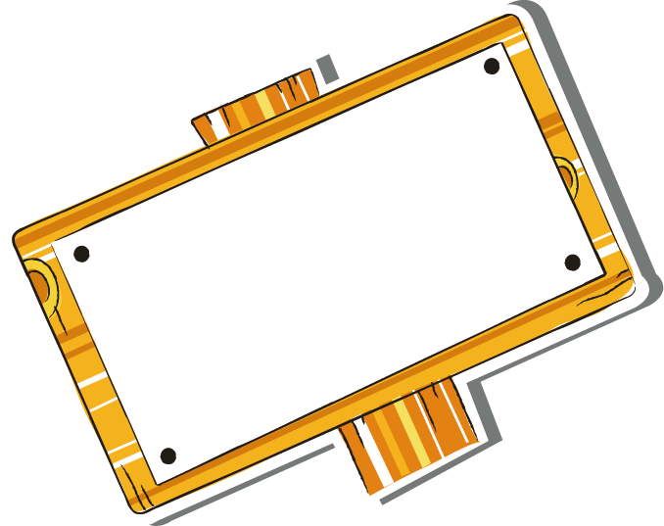
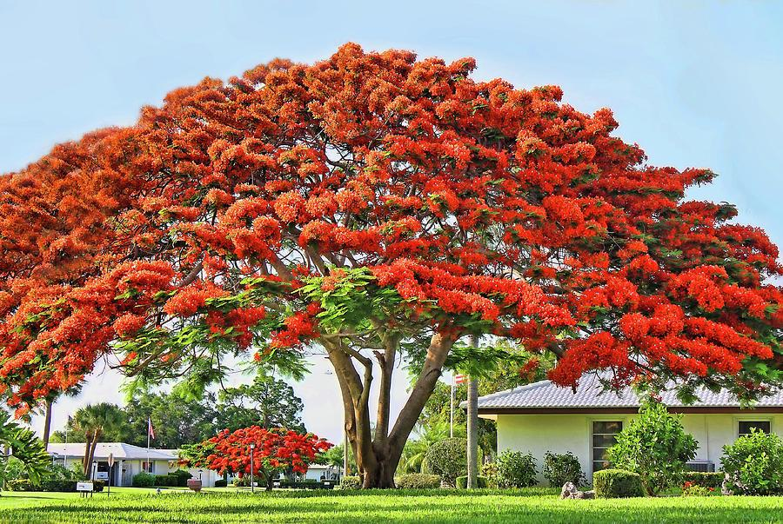

ÍCH LỢI
Cây phượng vĩ
Cây hoa sen

Slide 48
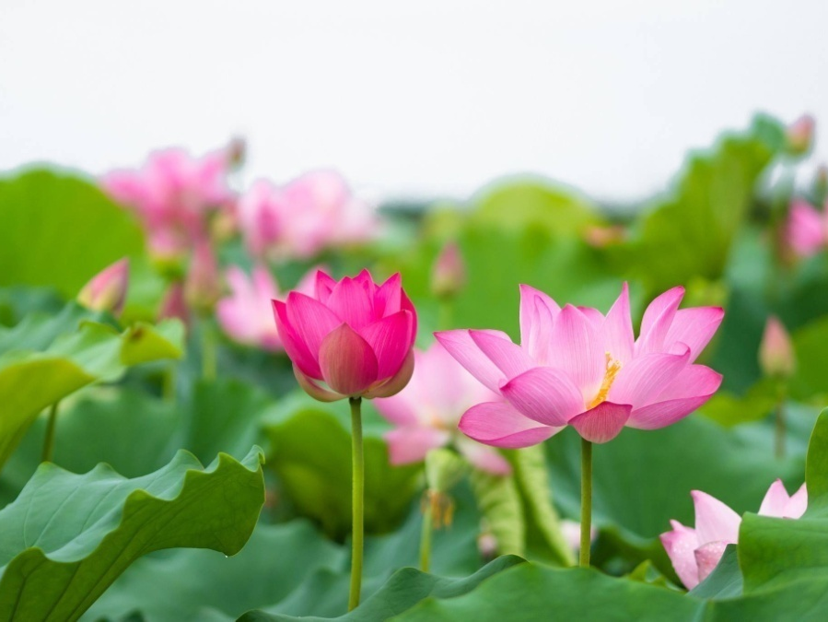
ÍCH LỢI
Ngồi dưới bóng mát…
Cho bóng mát
vui chơi…
như chiếc điều hòa không khí
tô điểm cho cuộc sống…
Làm đẹp
góp phần làm cho…

Slide 49
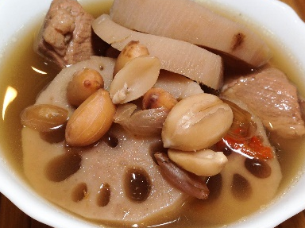
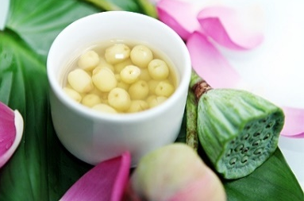

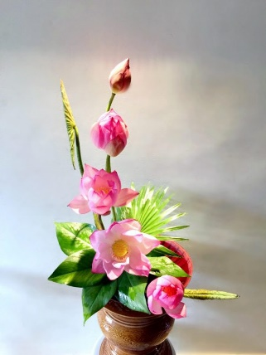
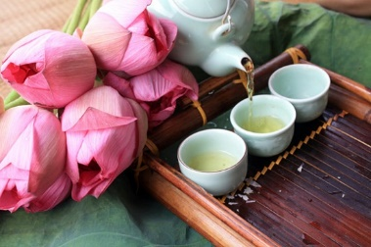
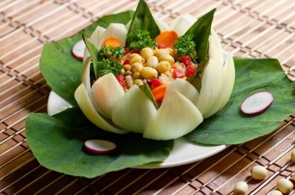
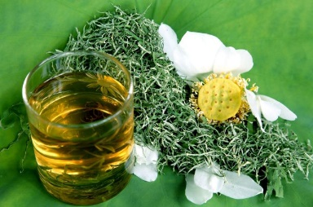
ÍCH LỢI
Chế biến món ăn
Ngồi dưới bóng mát…
Củ, hạt
Nấu chè
Cho bóng mát
Làm mứt
vui chơi…
như chiếc điều hòa không khí
Ướp trà
Hoa
Trang trí
tô điểm cho cuộc sống…
Làm đẹp
góp phần làm cho…
Lá
Gói xôi, gói cốm…
Làm thuốc

Slide 50
ÍCH LỢI
Chế biến món ăn
Ngồi dưới bóng mát…
Củ, hạt
Cho bóng mát
Nấu chè
vui chơi…
Làm mứt
như chiếc điều hòa không khí
Ướp trà
Hoa
Trang trí
tô điểm cho cuộc sống…
Làm đẹp
góp phần làm cho…
Gói xôi, gói cốm…
Lá
Làm thuốc

Slide 51
ÍCH LỢI
Câu mở đoạn
Giới thiệu chung về lợi ích của cây
Chế biến món ăn
Ngồi dưới bóng mát…
Cho bóng mát
Củ, hạt
Nấu chè
vui chơi…
Làm mứt
như chiếc điều hòa không khí
Lợi ích
cây hoa sen
Lợi ích
cây phượng
Ướp trà
Hoa
Trang trí
tô điểm cho cuộc sống…
Làm đẹp
góp phần làm cho…
Gói xôi, gói cốm…
Lá
Làm thuốc
Câu kết đoạn
Nên lồng cảm xúc của người viết

Slide 52

TIÊU CHÍ ĐÁNH GIá
Học sinh viết được một đoạn văn:
Nội dung: Nói về lợi ích của một loài cây
Bố cục: Mở đoạn - Thân đoạn - Kết đoạn
Hình thức: Câu văn rõ ràng, mạch lạc. Trình bày sạch đẹp.

Slide 53

NHIỆM VỤ SAU BÀI HỌC
Học thuộc Ghi nhớ (SGK - trang 53 ).
Hoàn thành Bài tập 2 (SGK - trang 53 ).

Slide 54

Hẹn gặp lại các em!

